Slide 1

第12屆金融與經濟政策研討會
金融產業政策與經濟發展
金融監督管理委員會
主任委員 丁克華
105年5月28日

Slide 2

大 綱
壹
前言
貳
金融產業面臨之挑戰
參
當前政策重點
肆
未來努力方向
伍
結語

Slide 3




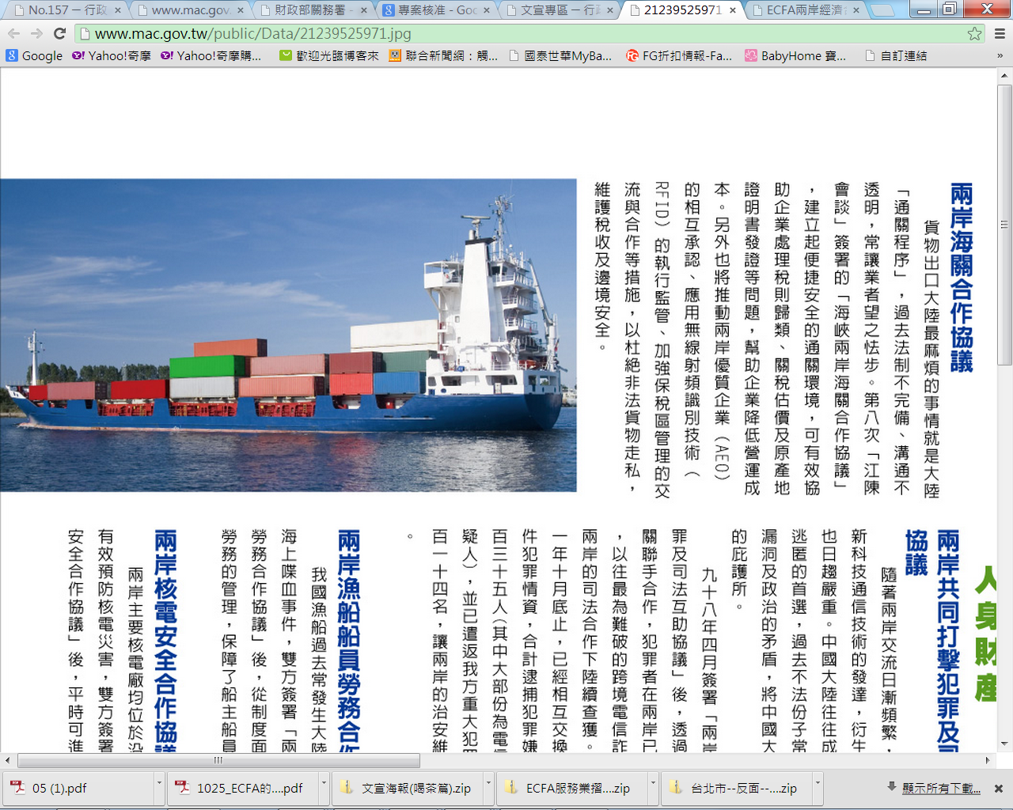





壹、前言
金融是經濟的血脈，金融產業在我國經濟結構中具有指標性意義。
面對當前實體經濟發展與社會結構改變的種種問題，可善加運用金融業，發展金融服務產業成為帶動台灣經濟成長的主軸產業。
金融
經濟

Slide 4
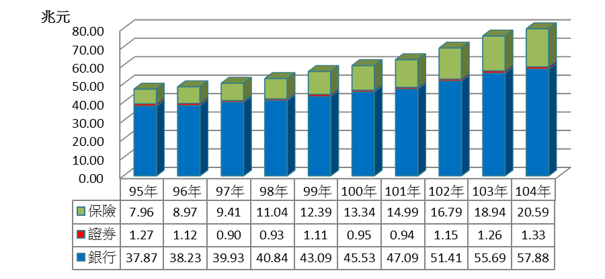
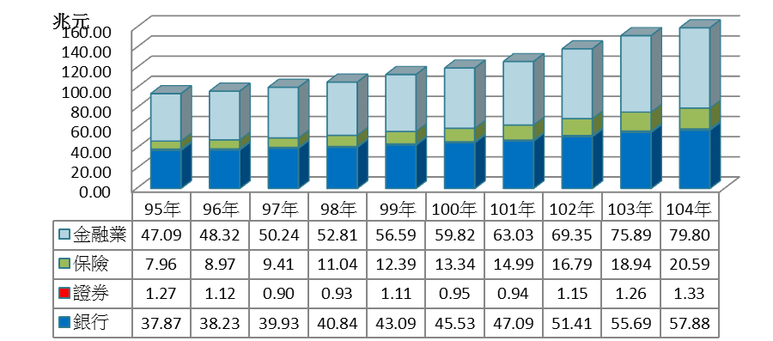
壹、前言
近年台灣金融發展良好，資產規模持續擴大，獲利情形改善。
資產規模：近10年持續成長，由95年底之新臺幣47兆元成長至104年底約80兆元，增加約69%。
我國金融業資產規模
資料來源：金融監督管理委員會

Slide 5
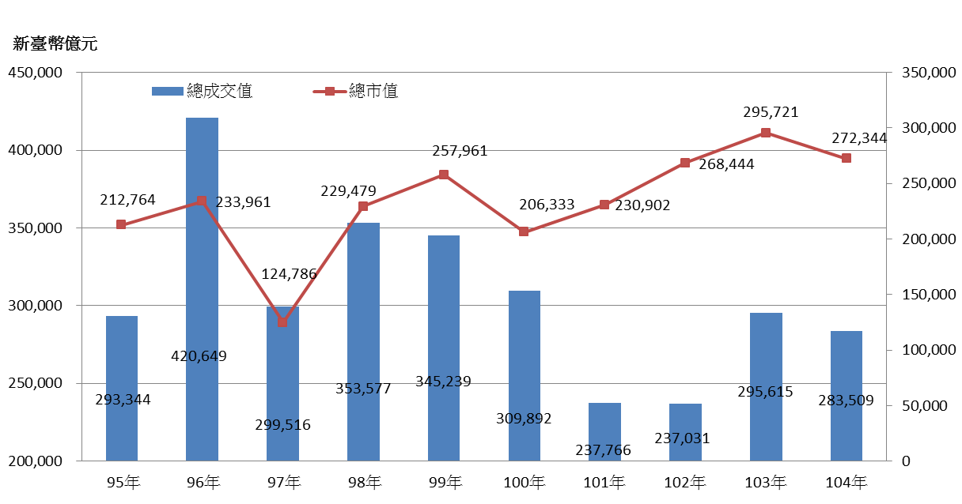
壹、前言
上市櫃股票市場：我國上市櫃股票總市值在104年底達27.2兆元，104年度上市櫃股票總成交值為28.4兆元。
上市櫃股票市場總成交值及總市值
資料來源：金融監督管理委員會證期局

Slide 6
壹、前言
銀行業獲利：104年本國銀行稅前純益為新台幣3,196億元，加計外銀及陸銀在臺分行、信用合作社、票券業及郵政公司等(未含農漁會信用部)整體銀行業稅前純益達新台幣3,717億元。

Slide 7
壹、前言
保險業獲利：自100年起大幅成長，102及103年成長率約6成，104年保險業稅前純益已達1,502億元。

Slide 8

貳、金融產業面臨之挑戰
當前國內外經濟景氣與社會結構快速變化，社會各界對我國金融業的發展前景仍有一些顧慮及高度期許。
國外主要國家之經濟情勢不明朗
高齡化及少子化同時發生
超額儲蓄及國內投資有待提升
金融數位化浪潮衝擊

Slide 9
貳、金融產業面臨之挑戰
金融產業結構性問題
產險規模太小待發展新商品
壽險市場飽和擴張空間有限
資本市場規模待擴大
金融機構競爭激烈

Slide 10




參、當前政策重點
健全金融機構財務及業務經營
營造有利環境促進金融發展
五項責任
發揮金融中介功能協助經濟發展
維護金融穩定及市場秩序
確保金融消費者權益
金融協助產業
公司治理與分級管理
鼓勵創新創業
八項政策
善用人力
檢討保險RBC
提高中小企業放款
發展金融科技
強化
推動高齡商品

Slide 11
一、金融協助產業
背景
國內超額儲蓄率持續增加：由94年的5.73%，104年增加至14.14%。
資料來源：行政院主計總處

Slide 12
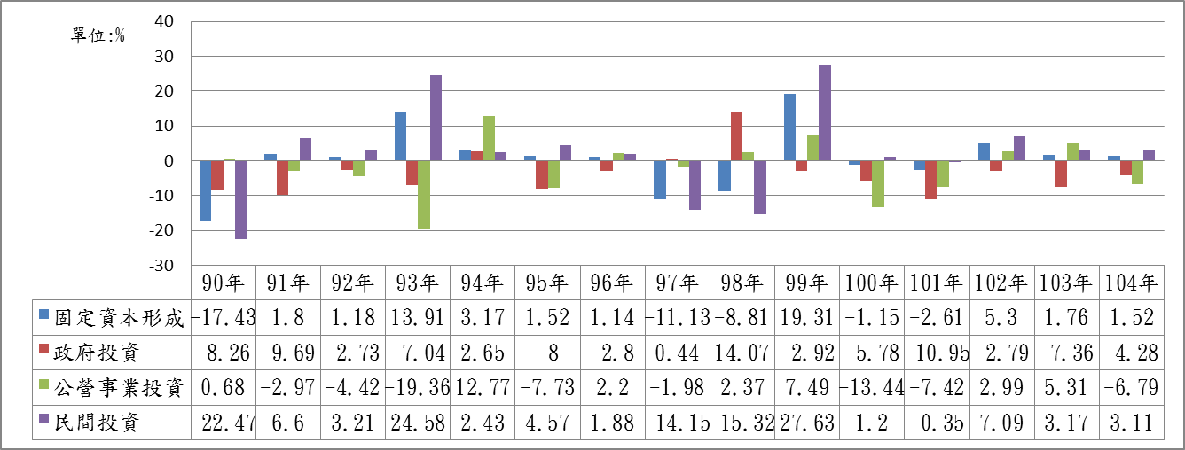
一、金融協助產業
背景
固定資本形成及國內投資有待增加。
資料來源：行政院主計總處

Slide 13







一、金融協助產業
推動方向
(一)加強跨部會合作，透過國發會、經濟部及科技部等部會推動之產業政策，鼓勵金融業提供協助，以發展經濟及提升投資。
(二)政府將聚焦規劃亞洲矽谷計畫、生技醫療、綠能科技、智慧機械、國防航太等五大重要產業，金融業將積極協助順利取得融資或籌資。
(三)加強金融業建立專案評估能力，協助大型投資案或重大建設。
早期工業銀行或開發銀行有專業團隊提出評估報告，並於執行過程整合協調相關部門，適時提供資金。
未來將鼓勵金融機構建立或強化對於投資案之專案評估規劃能力。

Slide 14
二、提高中小企業放款
中小企業為台灣經濟發展的主力，雖其銷售額及出口額占全部企業之比重有待成長，但其家數占全部企業家數甚高，且提供大量就業機會。
中小企業對產業之貢獻
 | 101年 | 102年 | 103年
銷售額 占全部企業之比重 | 11.38兆元 30.23% | 11.32兆元 29.44% | 11.84兆元 29.42%
出口額 占全部企業之比重 | 1.75兆元 17.74% | 1.4兆元 14.48% | 1.5兆元 14.62%
家數 占全部企業之比重 | 131萬家 97.67% | 133萬家 97.64% | 135萬家 97.61%
就業人數 占全部就業人數之比重 | 8,483千人 78.11% | 8,588千人 78.30% | 8,669千人 78.25%

Slide 15
二、提高中小企業放款
本國銀行對中小企業放款餘額已逐年增加，至105年3月底，中小企業放款餘額占全體企業放款餘額比率為57.87%、占民營企業放款餘額比率為61%。
將持續積極推動本國銀行加強對中小企業放款方案，鼓勵銀行善加利用中小企業信用保證基金機制，提高對中小企業放款。

Slide 16
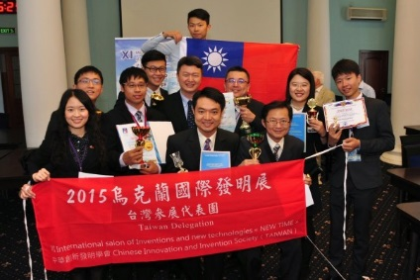
三、鼓勵創新創業
台灣不乏創意，但缺乏創業。
104年，我國學生在國際性設計及發明類競賽中共獲得213項獎項，成績相當優異。
美國傑出工業設計獎：產品設計類2人得獎。
烏克蘭國際發明展：台灣代表團共獲34面金牌、22面銀牌、7面銅牌，總成績排名世界第2。
德國紐倫堡國際發明展：共榮獲金牌12面、銀牌26面、銅牌18面。
日內瓦國際發明展：摘下26面金牌、16面銀牌、11面銅牌，及7面特別獎。
世界青少年發明展：共獲得10面金牌。
可透過金融協助，將創意轉變為創業。

Slide 17

三、鼓勵創新創業
推動作法
(一)創櫃板可與育成中心、國科會、工研院、科技大學等單位合作，扶植創業。
(二)強化創櫃板、股權募資及興櫃等多層次資本市場機制，協助小微企業、新興及創新產業取得資金。
(三)研議由金融機構提撥資金成立天使基金，投資與協助創新創意企業發展。
(四)加強與金融周邊機構合作：櫃買中心已透過地方育成中心與縣市政府進行合作，共同協助新創企業連結資本市場，活化台灣經濟契機。
創櫃板(自103年1月至105年5月20日止)
申請公司(家) | 208
累計受輔導公司(家) | 169
累計登錄創櫃板家數 | 87
籌資金額(新台幣元) | 218,764,760
創櫃板為微型企業提供創業輔導籌資機制，包括「免費輔導」及「股權籌資」等功能，為我國所獨創。

Slide 18
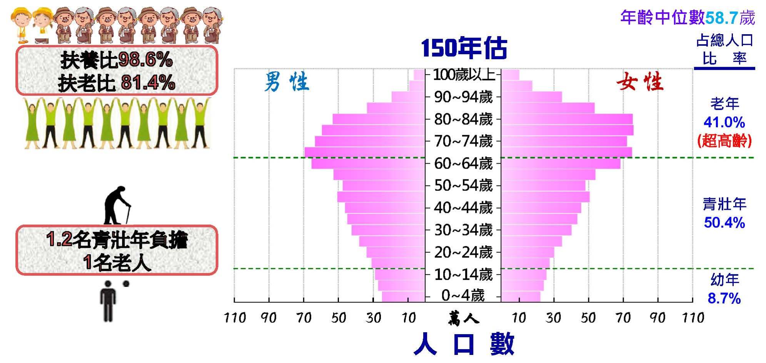
四、推動高齡化金融商品
高齡化與少子化同時發生，亟需及早因應。
我國65歲以上老年人口至104年底為293萬8,579人，占總人口比率12.51%，持續朝向高齡社會邁進。
總生育率於99年降到0.89人新低點，104年僅略回升至1.18人。
生產者與高齡人口之比，將由103年每6.2個青壯年負擔1個老年人，至150年將轉變為每1.2個青壯年負擔1位老年人。
資料來源：國發會－中華民國人口推計（103至150年），103年8月

Slide 19
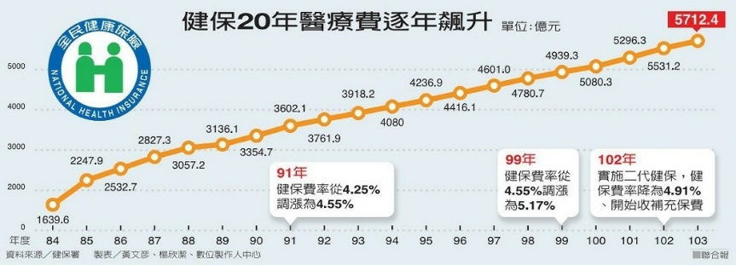

四、推動高齡化金融商品
我國社會福利支出龐大，如以全民健保為例，因醫療費用逐年增加，105年健保支出預估將超過6,000億元。
國人平均壽命79歲，與北歐地區國家(如丹麥及芬蘭)相當，但在老年照護方面，我國卻需要更長的照護時間。

Slide 20
四、推動高齡化金融商品
目前銀行、保險及證劵業已可提供商業型逆向抵押貸款、長期照護保險、高齡者安養信託等商品。
生命週期基金
商業型逆向抵押貸款
傳統壽險轉健康險及年金險
長期照護保險
高齡者安養信託
實物給付保險
鼓勵金融機構開發提供符合高齡者需求之金融商品及服務，並可結合醫療、安養等服務機構資源，提供老年生活所需資金及安養照護服務。

Slide 21
四、推動高齡化金融商品
鼓勵金融業開發設計具外溢效果之金融商品
例如健康管理保單，不僅導引注重事前預防之趨勢，更可增
進民眾身體健康。
1.幫助國人生活更美好
2.減輕個人保費負擔
3.帶動相關產業發展
4.降低保險理賠給付
5.減少全民健保支出
健康管理保單
基本疾病保障
健康管理回饋

Slide 22
五、強化公司治理，落實分級管理
強化公司治理，引導企業善盡社會責任，已採行相關措施：
鼓勵機構投資人積極參與股東會及簽署盡責管理守則。
推動強制上市(櫃)公司股東會全面使用電子投票。
將持續編制更多CSR與公司治理指數或基金商品。
公司治理
赤道原則
社會企業責任(CSR)
強化內部控制
加強資訊揭露
強化市場機制
機構投資人善盡
管理責任
銀行於辦理
專案融資時，
評估考量對
環境與社會
之影響及風險
研訂「機構投資人善盡管理守則」，鼓勵政府基金等機構投資人積極參與。

Slide 23



五、強化公司治理，落實分級管理
落實分級管理原則
要求金融機構守法與風險控管，以及維持金融市場秩序是金融監理之核心。
在財務健全性、法令遵循、風險管理、公司治理及消費者保護等面向，對金融業進行分級管理，執行良好之金融機構將給予更大業務發展空間。
推動以風險為導向的稽核制度
將推動銀行業經申請核准得採行風險導向內稽制度，增進內稽工作效能。
研議修訂相關法規，以提升內部稽核風險聚焦查核能力與品質。

Slide 24

六、發展Fintech數位金融商業模式
Fintech發展趨勢將對金融機構之經營產生重大影響，必須及早因應！
為打造數位化金融環境，已採取相關措施，將持續推動：
開放線上申辦金融服務
普及行動支付與第三方支付
推動金融巨量資料分析運用
開放金控、銀行、證券商及保險業可100%投資Fintech

Slide 25
六、發展Fintech數位金融商業模式
將在兼顧效率、公平、安全基礎上，協助金融業持續發展更多元的金融科技服務。
促進效率
公平對待
銀行於分派105至107年度盈餘時，在稅後盈餘的0.5%至1%區間內提列特別盈餘公積，以支應員工轉型相關費用。
證券業及保險業亦將研議相關措施。
持續推動Fintech之應用發展
金融機構員工轉型計畫
對於依賴傳統金融服務型態之民眾權益，仍應予以照顧維護

Slide 26

六、發展Fintech數位金融商業模式
科技發展同時也衍生新風險，美國貨幣監理局(OCC)指出，金融創新應基於保護消費者權益、風險管理的原則。
以網貸平台之發展為例：
至105年4月，大陸P2P網貸平台累計有1,872家倒閉或失聯，占比34.41%；相關政府部門下半年將全面盤查。
本月初美國Lending club亦爆發出售違規債權，美國財政部籲加強P2P行業監管。
確保公平
在風險可控及遵循法令下，創新金融服務
建構符合資安之身分認證機制

Slide 27


七、檢討保險RBC制度之股票逆景氣
循環機制
共同基金為國內投資人的重要投資標的之一，本質上具有投資組合特性，風險分散程度較持有單一個股為高。
國內股市波動較已開發國家股市低，且國內經濟成長動能除受短期景氣循環因素外，亦受長期經濟結構性影響。
研議適度調降保險業計算資本適足率(RBC)時持有台股(上市、上櫃股票)、台股基金及ETF之風險係數，或參採「逆景氣循環」機制調整，以適度引導保險業資金投入國內股市。

Slide 28

八、善用人力創造就業
為協助大專生進入金融業服務，透過金融周邊機構合作，提供就業機會。
金融就業公益專班：
協助家庭經濟不佳之大專生接受216小時金融課程，並提供生活補助，及協助考取金融專業證照，結業後將推薦至金融機構就業。
104年度共計收取617位學生，目前正進行就業媒合。
金融講堂：
為金融周邊單位與大專院校合作開辦金融實務課程，協助學生就業之工作計畫。
104年度共計辦理743場，參與學生逾11萬3千人。

Slide 29

八、善用人力創造就業
推動作法
(一)研議整合上市櫃公司之人力需求，與教育部推動產學合作機制。
櫃買中心已洽與教育部及技專院校合作，安排教師及學生赴機械電子產業(含半導體、光電業、工具機械業)、生技醫療、文化創意等3產業研習。
目前已有11家公司有意願提供教師8名、學生105-115名，供教師及學生到企業研究實習。
(二)研議建立平台或相關機制，善用金融退休人力，透過擔任業師、義工或顧問的方式等協助新創、小微企業的發展。

Slide 30
肆、未來努力方向
長期將營造有利環境，發揮金融中介功能，促進整體經濟發展，創造金融與產業雙贏。
推動金融體制與國際接軌，以深耕台灣為基礎，布局海外市場。
健全資本市場，提供多元化籌資及投資管道。
營造有
利環境
接軌國際體制
健全資
本市場

Slide 31

伍、結語
金融協助產業 促進經濟發展
創造金融與產業雙贏

